Slide 1
第十五章 压杆稳定问题
§9-1 引言 － 稳定性概念
§9-2 临界载荷的欧拉公式
§9-3 中、小柔度杆的临界应力（自学）
§9-4 压杆稳定条件与合理设计（自学）

Slide 2
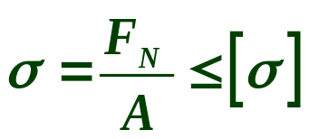
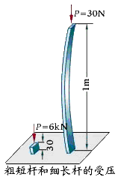
§9-1 稳定性概念
1. 问题的提出
下列拉压杆的许用载荷可否由强度条件 确定？
F
F
F
F
短粗杆
F
F
F
F
细长杆
结论：对于细长压杆，必须研究稳定问题
横截面为2.4mm×12mm的钢杆在不同长度时的承压能力

Slide 3



稳定性的基本概念
（1）刚性面上刚性球的稳定性
对刚球施加干扰使其偏离平衡位置后，合力的方向分别为：
（a） 合力F_{R}指向平衡位置
（b） F_{R}为0
（ c）F_{R}离开平衡位置
稳定平衡
临界(随遇)平衡
不稳定平衡
稳定性：保持原有平衡形式的能力

Slide 4









（2）刚杆－弹簧系统的稳定性
受微扰δ
稳定平衡
临界(随遇)平衡
不稳定平衡
驱动力矩
临界载荷
恢复力矩
临界载荷：开始由稳定平衡转向不稳定平衡的载荷值

Slide 5
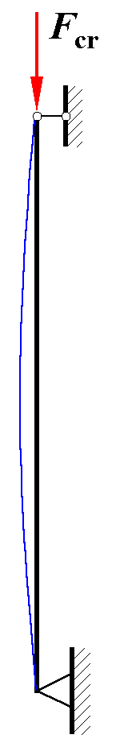
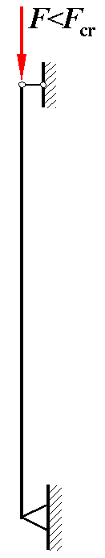
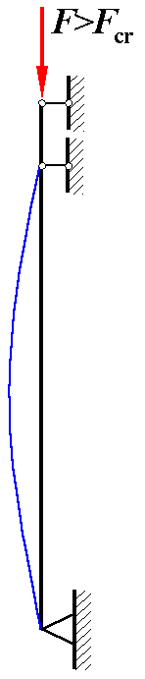
（3） 受压弹性细长杆的稳定性
给压杆以侧向微小干扰使其微弯：
（1） F < F_{cr}
直线形式平衡是稳定的
压杆在微弯位置不能平衡,要恢复直线
直线形式平衡是不稳定的
（2） F >F_{cr}
压杆微弯位置不能平衡, 继续弯曲,失稳
（3） F＝F_{cr}
临界状态
压杆在微弯位置可保持平衡
压杆失稳：当轴向压力达到某一值时，压杆直线形式的平衡突然改变（破坏）的现象。
压杆临界载荷－ F_{cr}: 压杆直线形式的平衡由稳定转变为不稳定时的最小轴向压力。

Slide 6

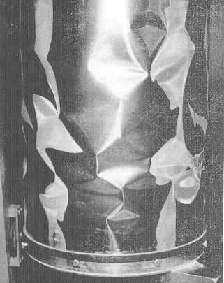
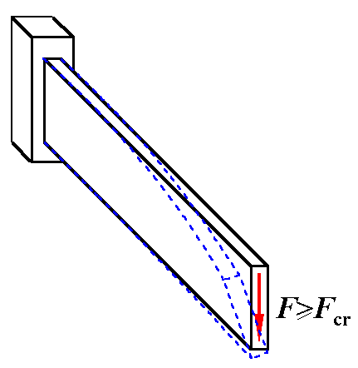
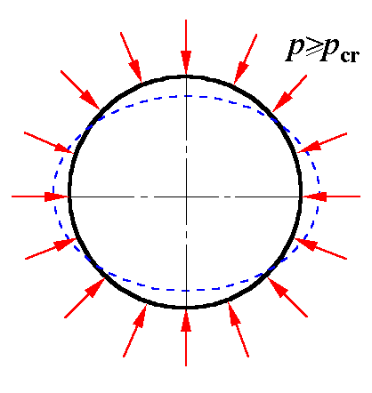
(3) 其它变形体的稳定问题
狭长矩形截面梁
薄壁圆管
自由端载荷超过一定值时，突然发出生侧向弯曲与扭转
外压超过一定值时，圆环截面突然变成椭圆形
薄壁圆管承受过大的轴向压力时，突然发生褶皱

Slide 7
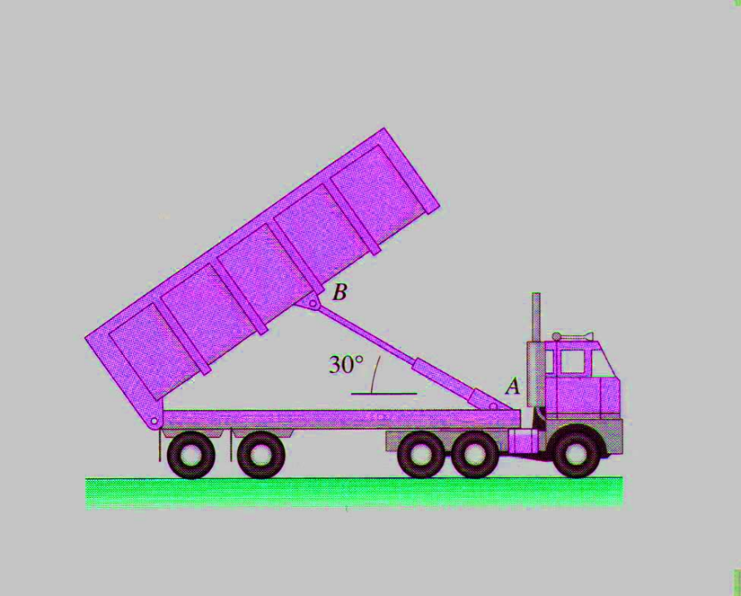
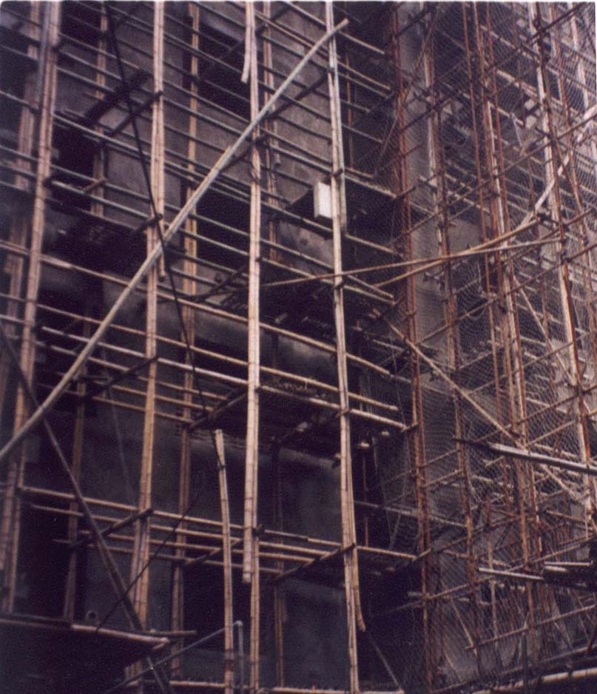
细长杆受压时的稳定性是工程设计中的重要问题
脚手架中的压杆，失稳
将导致事故的发生
AB杆失稳: 翻斗车箱体无法正常工作.
计算临界载荷是解决压杆稳定性问题的关键
问题：临界载荷怎样计算？与那些因素有关？

Slide 8


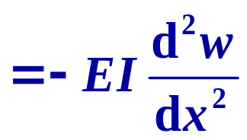
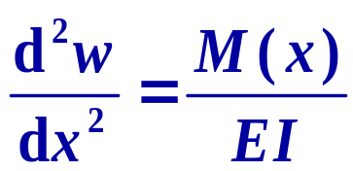

§9-2 临界载荷的欧拉公式
一、两端铰支细长压杆的临界载荷
F
F
两端受压简支杆
F
F
假设处于微弯平衡状态
-M(x)
F
F
驱动与恢复内力矩
x
驱动力矩：
恢复内力矩：

Slide 9

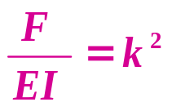
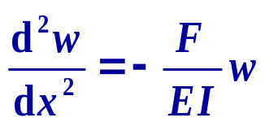
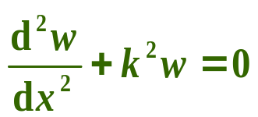







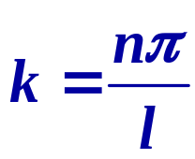


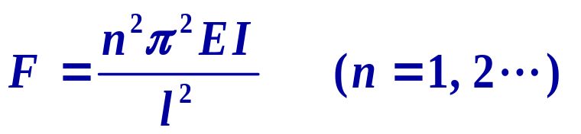
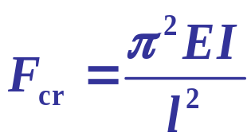
驱动力矩：
恢复内力矩：
微弯平衡时，驱动力矩等于恢复内力矩
w
F
F
压杆稳定微分方程
x
l
通解：
位移边界条件：
存在非零解的条件：
注意到：
取最小值： n=1
得到临界载荷：

Slide 10
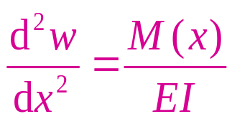
两端简支压杆的临界载荷：
二、两端简支压杆临界载荷的欧拉公式的几点讨论
1. 欧拉公式的适用范围
 理想均质材料,细长杆
 线弹性
 小挠度(小变形)
F
F
 压力沿杆件轴线
2. 临界载荷与压杆几何与材料性质的关系
临界载荷与截面抗弯刚度成正比，与杆长的平方成反比

Slide 11
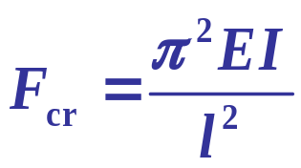


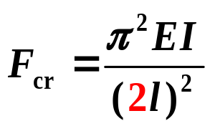
两端简支压杆的临界载荷：
三、两端非铰支细长压杆的临界载荷（类比法）
1、一端固支、一端自由的细长压杆的临界载荷
观察：受力与变形与两端铰支压杆左半部分相同
F
F
F
类比：一端固支、一端自由、长 l 的压杆的临界载荷等于长 2l 的对应铰支压杆的临界载荷

Slide 12


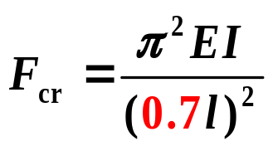
2、一端固支、一端铰支的细长压杆的临界载荷
A
B
F
拐点
观察微弯时变形曲线：与B端相距约0.7l处有一拐点C
A
C
B
F_{cr}
类比：拐点C处弯矩为零，将C点坐标转动到变形前位置，BC段类比铰支压杆。
F_{cr}
F_{cr}
C
B
0.7l

Slide 13




3、两端固支细长压杆的临界载荷
分析关键：寻找与两端铰支杆受力相同的杆段
（1）根据对称性，AB中点C可视为固定端
拐点
拐点
C
Α
D
E
Β
（2）根据ΑC与CB的反对称性，两段中点D、E为拐点
（3）根据对称性，DE段可类比为两端铰支杆
（4）临界载荷：

Slide 14
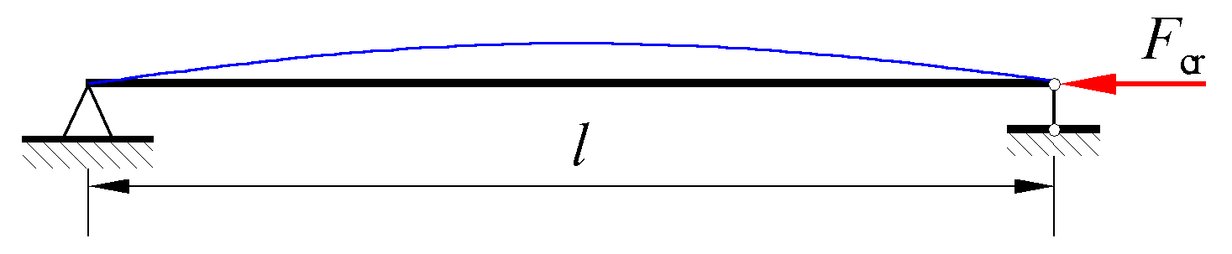
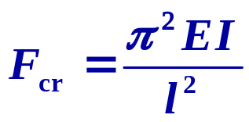

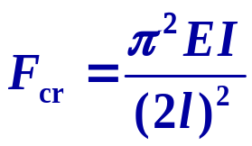
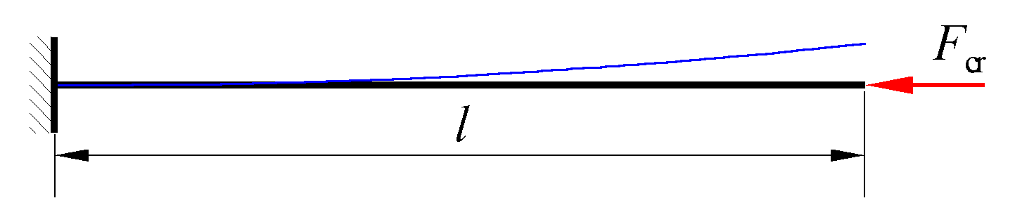

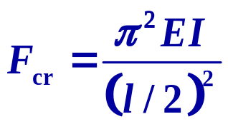
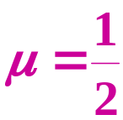
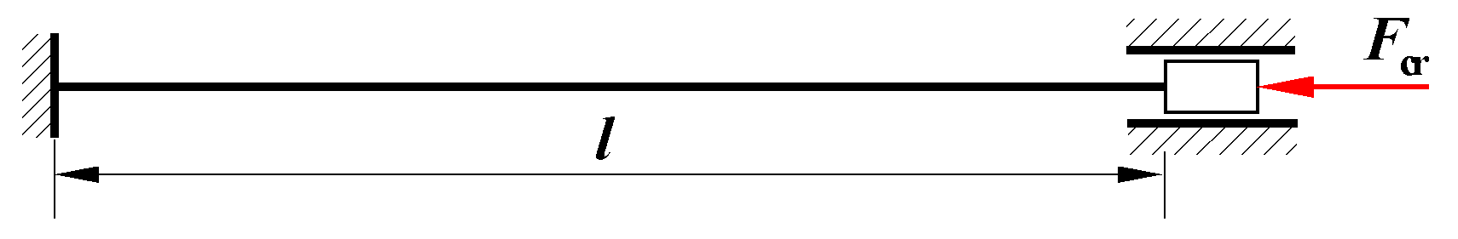
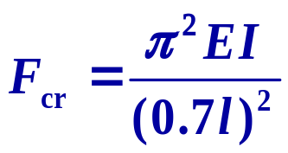

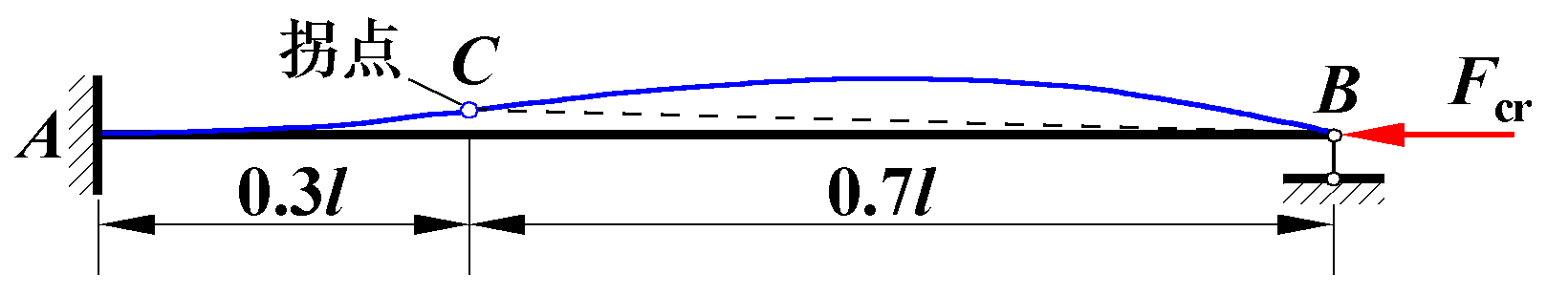
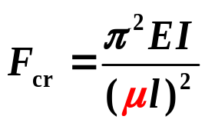
4、欧拉公式的统一表达式：
欧拉公式可以写成统一形式：
μl ——相当长度：相当的两端铰支压杆的长度
μ——长度因数:支持方式对临界载荷的影响
总结：杆端约束刚度越强，μ 越小，临界载荷越大。

Slide 15
作业
9-2
（AB杆与BC梁在B处刚性连接）
9-4

Slide 16


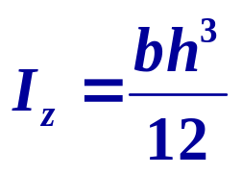
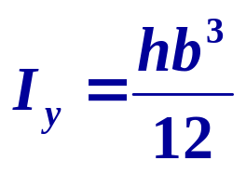
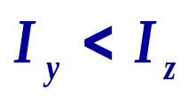
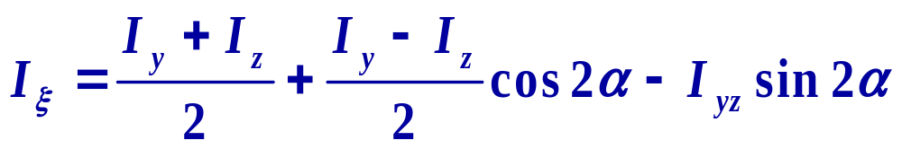
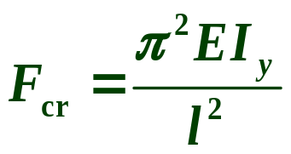
例：确定图示矩形截面压杆的临界载荷(两端为球形铰支， h>b )
y
x
F
F
h
O
z
b
解：临界载荷：
y
问题：杆在哪个平面内失稳？
z
α
压杆在x-z平面内失稳

任意形心轴惯性矩：
h>b时，I_{y}是截面最小惯性矩，

